Slide 1


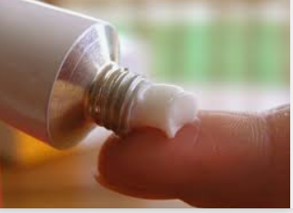
ОДЕСЬКИЙ НАЦІОНАЛЬНИЙ МЕДИЧНИЙ УНІВЕРСИТЕТ
КАФЕДРА ФАРМАЦЕВТИЧНОЇ ХІМІЇ ТА
ТЕХНОЛОГІЇ ЛІКІВ
Виробництво м’яких лікарських згідно вимогам GMP (мазі, гелі, суспензії, емульсії, супозиторіїв, пластирі та ін.)
Презентацію підготував:
к.фарм.н. Фізор Н.С.

Slide 2
1.Приведіть визначення мазей, паст, кремів, гелів і лініментів як лікарських форм.
2. Наведіть класифікацію основ, які використовуються для виробництва м'яких лікарських форм і вимоги до них.
3. Як класифікують допоміжні речовини, що використовуються у виробництві м'яких лікарських форм?
4. Назвіть основні стадії виробництва мазей та обладнання, що використовується.
5. Як оцінюють структурно-механічні властивості мазей?
6. За якими показниками згідно з ДФУ контролюється якість мазей?
7. Назвіть обладнання для фасування мазей і вкажіть принцип його роботи. 8. Укажіть вимоги щодо пакування та зберігання фармацевтичних препаратів у МЛФ.

Slide 3
План практичного заняття:
Характеристика м'яких лікарських форм.
Характеристика лініментів.
Класифікація лініментів.
Технологія гомогенних лініментів. Технологія гетерогенних лініментів.
Характеристика мазей. Класифікація мазей.
Загальні вимоги до мазей. Характеристика мазевих основ.
Технологія гомогенних (мазей-розчинів).
Технологія гомогенних (мазей-сплавів).

Slide 4
1. Характеристика м'яких лікарських форм.
М'які лікарські форми знаходять широке застосування в медичній практиці. До м'яких ЛФ відносяться мазі, креми, гелі, лініменти, пасти, супозиторії, пластирі. Об'єднанні загальним поняттям «Мазі» (Unguenta), м'які лікарські засоби займають у медицині (дерматології, офтальмології, гінекології, проктології) надзвичайно важливе місце, а часто є просто незамінними. Застосовують в побуті, на виробництві з метою захисту відкритих ділянок тіла від алергенів, хімічних подразників, комах.
М'які лікарські форми для місцевого застосування об'єднують м'які лікарські засоби аптечного приготування і заводського виробництва. До таких, що виготовляються в умовах аптеки, належать: лініменти (рідкі мазі), власне мазі і пасти. Особливе місце серед вищеназваних м'яких ліків для місцевого застосування справедливо належить мазям, які в сучасній рецептурі аптек, незважаючи на ріст промислового виробництва, становлять у середньому біля 10 %.
Ця універсальна лікарська форма дає можливість:
введення до складу мазей різних лікарських засобів (рідких, м'яких, твердих);
безпечного і зручного застосування;
досягнення високої концентрації лікарських засобів у тканинах тіла чи на шкірі;
індивідуального прописування;

Slide 5
1. Характеристика м'яких лікарських форм.
простого і швидкого виготовлення;
призначення з певною метою: місцевої чи резорбтивної дії.
М'які ліки для місцевого застосування складаються з основи і лікарських засобів ( а іноді і консервантів, поверхнево активних речовин (ПАР) та інших допоміжних речовин, дозволених для застосування), рівномірно розподілених у основі, яка залежно від її складу і властивостей може впливати на вивільнення, біодоступність, терапевтичну дію таких ліків.
Призначаються вони для нанесення на шкіру, рани, слизові оболонки шляхом намазування, втирання, за допомогою повязок, тампонів чи спеціальних шприців для місцевої, терапевтичної, захисної, зм'якшувальної дії або проникнення лікарських засобів крізь шкіру і слизові оболонки.
Ці лікарські препарати характеризуються специфічними реорологічними властивостями при встановленій температурі зберігання:
в'язкістю;
псевдопластичністю або пластичністю;
однорідністю (крім тих випадків, коли неоднорідність є характерною особливістю м'яких ліків.

Slide 6
У фармакопеях багатьох країн світу м’які лікарські засоби
для зовнішнього застосування класифікуються як: мазі; креми;
гелі; пасти; припарки; медичні пластирі
➢ за структурно-механічними властивостями при встановленій
температурі зберігання та умовах застосування;
➢ за концентрацією та дисперсним станом допоміжних і/або діючих
речовин.
За сукупністю цих ознак м'які лікарські форми для місцевого
застосування (unguenta) можуть бути класифіковані як:
➢ мазі;
➢ креми;
➢ гелі;
➢ пасти;
➢ лініменти.
Класифікують м'які лікарські форми:
➢ за спорідненістю до води: гідрофільні та гідрофобні (ліпофільні);
➢ за здатністю абсорбувати воду та механізмом абсорбції;
➢ за типом дисперсних систем: однофазні (розчини, сплави),
двофазні (емульсії типу о/в і в/о, суспензії, колоїдні дисперсії вищих
жирних спиртів або кислот, стабілізовані гідрофільними поверхневоактивними речовинами) і багатофазні системи (емульсії о/в/о і в/о/в, а
також комбіновані системи);

Slide 7
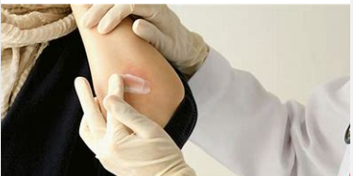
У заводському виробництві МЛЗ складають близько 10 %.
Вони широко використовуються в терапії деяких дерматоло-
гічних захворювань, в офтальмології, отоларингології, хірургії,акушерстві, гінекології, проктології та інших галузях клінічної медицини.
МЛЗ застосовуються не лише з метою лікування, але й для
профілактики або діагностики захворювань, а також як індивідуальні засоби захисту рук і відкритих частин тіла від дії хімічних подразників на виробництвах і в побуті. Велику групу становлять косметичні мазі для пом’якшення і живлення шкіри.
Вони можуть бути гігієнічні, лікувально-профілактичні та декоративні. Гормони і вітаміни, що містяться в них, наближають ці мазі до лікувальних.
Особливу групу складають мазі, гелі і пасти, що застосову-
ються при реєстрації біострумів, наприклад, при електрокардіо-
графії, енцефалографії, електроміографії і ультразвукових до-
слідженнях. їх роль полягає в поліпшенні контакту між шкі-
рою, слизовою оболонкою і електродами, а також у фіксації
останніх.

Slide 8
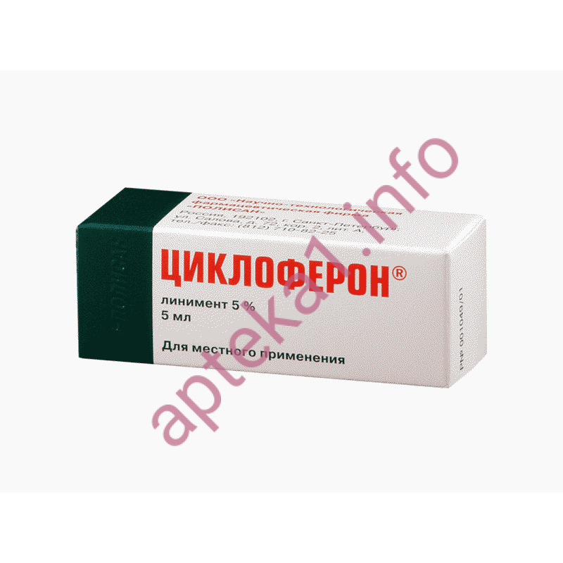
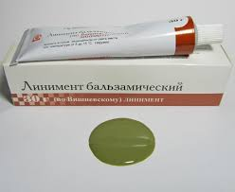
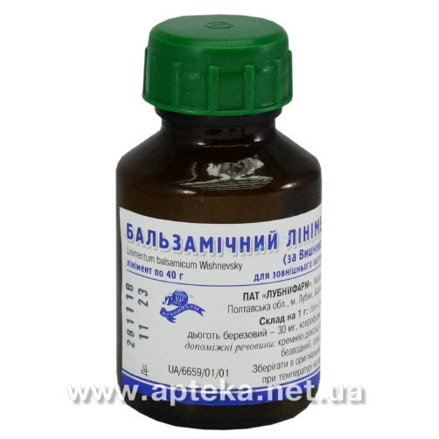
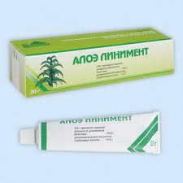
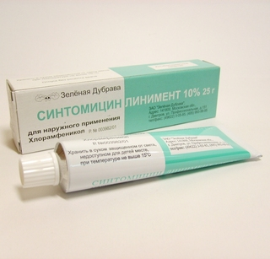

Slide 9
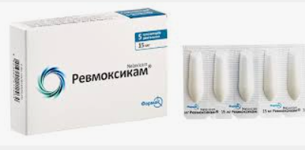
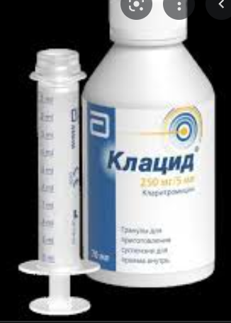
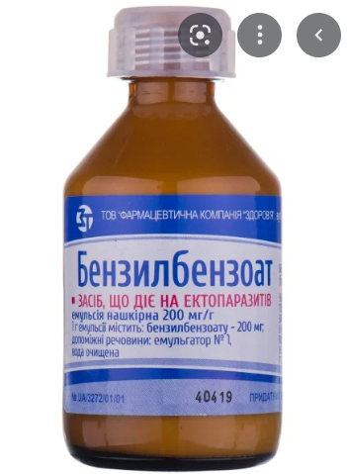
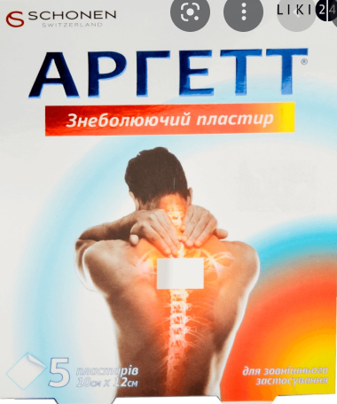

Slide 10
Термінологія
Мазь – це м'яка лікарська форма для місцевого застосування, дисперсійне середовище якої при встановленій температурі зберігання має неньютонівський тип течії і високі значення реологічних параметрів.
Крем – це м'яка лікарська форма для місцевого застосування, що являє собою одно-, дво- або багатофазну дисперсну систему, дисперсійне середовище якої при встановленій температурі зберігання зазвичай має ньютонівський тип течії і низькі значення реологічних параметрів.
Гель – це м'яка лікарська форма для місцевого застосування, що являє собою одно-, дво- або багатофазну дисперсну систему з рідким дисперсійним середовищем, реологічні властивості якої зумовлені присутністю гелеутворювачів в порівняно невеликих концентраціях. У цій лікарській формі гелеутворювачі додатково можуть виконувати роль стабілізаторів дисперсної системи – суспензії або емульсії; такі гелі можуть називатися відповідно суспензійними гелями або емульгелями.
Паста – це м'яка лікарська форма для місцевого застосування, яка є суспензією, що містить значну кількість (зазвичай понад 20% мас.) твердої дисперсної фази, рівномірно розподіленої в основі. В якості основи для пасти можуть бути використані основи для мазей, кремів і гелів.
Лінімент – це м'яка лікарська форма для місцевого застосування, яка розплавляється при температурі тіла. До лініментів можуть бути віднесені мазі, креми і гелі, що характеризуються цією ознакою.

Slide 11

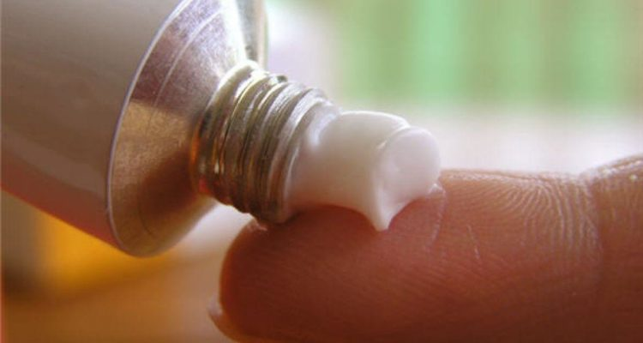
ХАРАКТЕРИСТИКА МАЗЕЙ
МАЗІ – м’яка лікарська форма, призначена для нанесення на шкіру, рани чи слизисті оболонки
До м’яких лікарських форм відносяться лініменти, мазі, креми, гелі, пасти
По фізико- хімічним властивостям
МАЗІ – це вільні всебічно дисперсні безформні (неструктуровані) або структуровані системи з пластично-пружно-в'язким дисперсійним середовищем
ПЕРЕВАГИ
НЕДОЛІКИ
Економічність та технологічність
Простота та безпека використання
Досягнення високої концентрації лікарських речовин у шкірі
Можливість введення різних лікарських речовин
В більшості випадків обмежений спектр фармакологічної активності
Мазі на гідрофобних основах викликають «парниковий» ефект
Деякі мазі виявляють подразнюючу дію на шкіру
10

Slide 12
МЛЗ можна класифікувати за такими ознаками:
характером дії;
місцем нанесення;
консистенцією;
типом дисперсних систем.
За характером дії мазі ділять на мазі поверхневої і глибокої дії
Мазі поверхневої дії не всмоктуються шкірою і впливають лише на епідерміс або на поверхню слизових оболонок. Вони слугують для збереження нормальних фізіологічних функцій епідермісу, слизових оболонок або призначені для лікування захворювань або пошкоджень поверхні шкіри.
За функціями розрізняють:
покривні (індиферентні) мазі — для попередження висихання, забруднення і для пом’якшення епідермісу
захисні мазі (пасти) — профілактичні засоби для захисту шкіри від впливу пилу, розчинів кислот, лугів, агресивних рідин, води;
косметологічні та косметичні мазі — для пом’якшення, очищення та охолодження шкіри, а також для надання антисептичної дії та усунення косметичних вад.

Slide 13
2. За місцем нанесення розрізняють:
дерматологічні (власне мазі) (Unguenta propria) — наносять на шкіру
очні (Unguenta ophihalmica) — на слизову кон'юнктиви;
(hin носа (Unguenta nasalia seu renalia) — на слизову носа
ректальні (Unguenta rectalia) — вводять у пряму кишку
вагінальні (Unguenta vaginalia)
уретральні (Unguenta urethralia)
Стоматологічні
За консистенцією розрізняють
лініменти — мазі у вигляді в’язкої рідини
гелі — мазі в’язкої консистенції, здатні зберігати форму і володіти пружністю і пластичністю. За типом дисперсних систем розрізняють гідрофільні і гідрофобні гелі
креми (м’які мазі) — мазі м’якої консистенції, шо являють собою емульсії типу олія у воді або вода в олії
власне мазі — м’яка лікарська форма, призначена для нанесення на шкіру, рани або слизові оболонки. Являють собою всесторонньо вільні дисперсні системи з пластичним або пруж-
но-в’язким дисперсійним середовища
пасти — мазі густої консистенції, вміст порошкоподібних речовин в яких перевищує 25 % (в окремих випадках 20 %)
«сухі» мазі призначені для розведення

Slide 14
Залежно від консистенції мазі втираються, намазуються або накладаються на шкіру
За типом дисперсних систем мазі діляться на гомогенні і гетерогенні
Гомогенні мазі характеризуються відсутністю міжфазної поверхні розділення між дисперсною фазою і дисперсійним середовищем. Лікарська речовина розподілена в основі за типом розчину, тобто знаходиться в молекулярному або міцелярному ступені дисперсності. За способом отримання розрізняють такі гомогенні мазі: мазі-сплави; мазі-розчини; мазі екстракційні
Гетерогенні мазі характеризуються наявністю міжфазної поверхні розділу між лікарською речовиною та основою. Залежно від характеру розподілу ЛР в основі розрізняють мазі суспензійного типу — містять тверді лікарські порошкоподібні речовини, здрібнені до мікроскопічних розмірів, нерозчинні в основі і однорідно розподілені в ній за типом суспензії
емульсійного типу – містять рідкий компонент, нерозчинний в основі і однорідно розподілений у ній за типом емульсії (о/в, в/о)
комбінованого типу — являють собою поєднання попередніх випадків

Slide 15
Фармакотерапевтичний ефект м’яких лікарських засобів залежить від таких чинників:
фізико-хімічної природи лікарських і допоміжних речовин концентрації та агрегатного стану ЛР;
технології приготування структурно-механічних (реологічних) властивостей мазі (в’язкість, пластичність, пружність тощо) ;
способу нанесення і сфери застосування факторівз;
зовнішнього і внутрішнього середовища (вологість, температура тощо);
стану шкіри та слизової оболонки.

Slide 16
ДОПОМІЖНІ РЕЧОВИНИ ДЛЯ М’ЯКИХ ЛІКАРСЬКИХ ЗАСОБІВ
За функціональним призначенням допоміжні речовини, що входять до складу м’яких лікарських засобів, можна розділити:
на м’які основи-носії (вазелін, ланолін тощо);
речовини, що підвищують температуру плавлення і в ’язкість основ (парафін, спермацет, гідрогенізовані рослинні олії, воски, поліетиленгліколі з високою молекулярною масою і такі інші речовини);
гідрофобні розчинники (мінеральні масла та рослинні олії, ізопропілпальмітат, поліалкілсилоксани, бензилбензоат тощо)
воду та гідрофільні розчинники (спирти етиловий та ізо- пропіловий, поліетиленгліколі 200—600, пропіленгліколь, пропіленкарбонат, гліцерин, димексид і т. ін.)
емульгатори типу о/в (натрій лаурилсульфат, емульгатор № 1, твіни, поліоксіетиленгліколеві естери вищих жирних спиртів, цетилпіридиній хлорид, солі вищих жирних кислот, оксіетильована олія рицинова, поліоксіетиленгліколеві естери стеаринової кислоти тощо)
емульгатори типу в/о (вищі жирні спирти, холестерин, спирти вовняного воску, спен, гліцерилмоноолеат, глінерил-моностеарат і т. ін.)

Slide 17
ДОПОМІЖНІ РЕЧОВИНИ ДЛЯ М’ЯКИХ ЛІКАРСЬКИХ ЗАСОБІВ
гелеутворювачі (карбомер, кислота альгіноиа та її солі, похідні целюлози, поліетилен, иолоксамер або проксанол;
антимікробні консерванти (бензалконій хлорид, мірамістин, цетримід, нетилпіридиній хлорид, хлорогексидин, кислоти бензойна і сорбінова та їх солі, спирт бензиловий, крезол, хлорокрезол, імідосечовина, феноксіетанол, пропіленгліколь, спирт етиловий та інші речовини);
антиоксиданти (а-токоферол, кислота аскорбінова та її похідні, бутилгідроксіанізол і бутилгідрокситолуол, кислота етилендіамінтетраоцтова та її солі, кислота лимонна, пропілгалат, натрій метабісульфіт і т. ін.);
солюбілізатори (р-циклодекстрин, гідрофільні ПАР та інші
речовини);
віддушки та дезодорувальні речовини (ментол, олії ефірні,
спирт фенілетиловий і т. ін.);
регулятори pH (кислота лимонна, фосфорнокислі солі
натрію та інші речовини).

Slide 18
Мазева основа – це компонент мазі, що забезпечує її консистенцію. Мазева основа є основним компонентом мазі, що визначає її масу (іноді до 90% і більше), фізико-хімічні і споживчі властивості (консистенцію, стійкість при зберіганні, рН, зовнішній вигляд, колір, запах та ін.), силу і характер терапевтичної дії (швидкість і повноту вивільнення діючих речовин, загальну або поверхневу дію), її тип і стабільність.
Основа, яка б забезпечувала максимальний терапевтичний ефект
мазі, повинна відповідати таким вимогам:
мати необхідні структурно-механічні властивості;
добре сприймати і вивільняти лікарські речовини;
мати хімічну індиферентність і стійкість;
не чинити подразнювальну і сенсибілізуючу дії, бути не-
шкідливою;
не піддаватися мікробній контамінації;
відповідати призначенню м’якого лікарського засобу.

Slide 19
Класифікація мазевих основ:
до гідрофобних основ належать індивідуальні речовини з яскраво
вираженими гідрофобними властивостями (вазелін, петролатум, тваринні і
рослинні жири, рослинні і мінеральні олії);
основи абсорбційні, здатні інкорпорувати до 50% води або водних
розчинів діючих речовин з утворенням емульсій типу в/о (ланолін,
гідролін);
основи типу о/в, що змиваються водою і містять в своєму складі
поверхнево-активні, високогідрофільні неорганічні (бентоніти) і органічні
(водорозчинні етери целюлози) речовини;
водорозчинні – велика група гідрофільних основ, утворених
водорозчинними високомолекулярними сполуками синтетичного або
природного походження

Slide 20
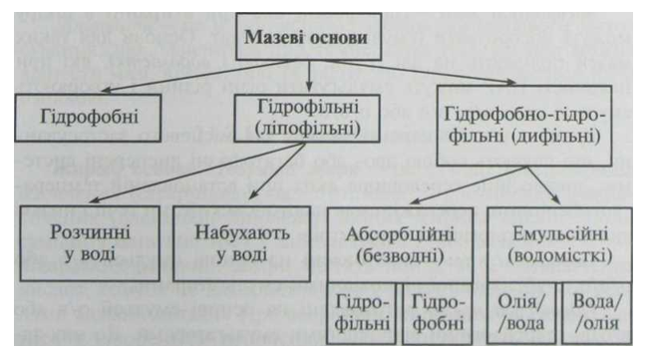

Slide 21





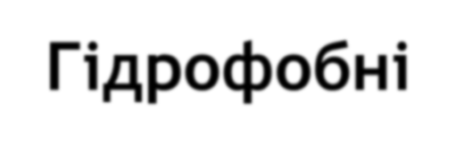


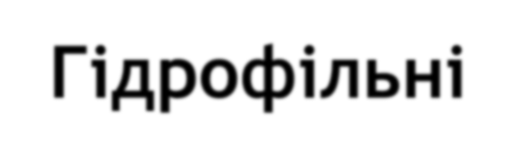

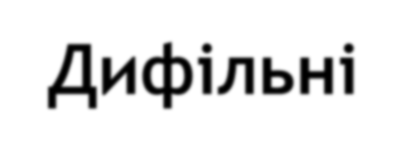

КЛАСИФІКАЦІЯ МАЗЕВИХ ОСНОВ
Тваринні жири, гідрогенізовані жири (ГХО, ГРО, ГПО, ГАО),
рослинні олії
Жирові
Вазелін, парафін, петролат, вазелінове масло,
нафталанська нафта, штучний вазелін, озокеріт, церезин
Гідрофобні
Вуглеводневі
Силіконові
Есілон-4, Есілон-5, Есілон- аеросильна
Гелі високомолекулярних вуглеводів і білків (ефіри целюлози, крохмальні, желатинові, агарові, колагенові, альгінової кислоти та її солей)
Гелі неорганічних речовин (бентоніту, аеросилу) Фітостеринові гелі Поліетиленоксидні
Гідрофільні
Абсорбційні (не містять воду) сплави ліпофільних основ з емульгаторами (ланоліном б/в, спермацетом, воском)
Дифільні
Емульсійні типу о/в, в/о
11

Slide 22
Гідрофорбні основи
Жирові основи.
Тваринні жири. У косметичній практиці як основу використовують жири: яловичий, баранячий, норковий, курячий, качиний, кашалотовий і китовий
Олії жирні рослинні. Рослинні олії (кокосова, пальмова, пальмоядрова, масло какао) зі збільшенням вмісту насичених кислот можуть мати тверду консистенцію. Тверді рослинні масла як основи не мають
достатньої пластичності, їх використовую як ущільнювачі мазевих основ. Рідкі рослинні олії не придатні як основи в чистому вигляді. Застосовують їх як компоненти основ у лініментах,
у суміші з твердими речовинами (твердими тваринними жирами, воском, парафіном) для отримання емульсійних основ.
Гідрогенізовані жири. — це напівсинтетичні продукти, одержувані при каталітичному гідруванні рідких рослинних олій. При цьому відбувається насичення ненасичених жирних кислот, консистенція жирів згущується. Залежно від ступеня гідрування можна отримувати продукти будь-якої консистенції, з різними температурами плавлення. Гідрогенізовані жири відрізняються підвищеною стабільністю при зберіганні
.

Slide 23
Вуглеводневі основи
Являють собою продукти перегонки нафти. Переважно складаються із суміші насичених вуглеводнів С_{п}Н_{2я+2}, характеризуються мікробіологічною та хімічною індиферентністю, доброю спорідненістю з жирами і оліями, сумісні з великою кількістю ЛР. Не всмоктуються, погано вивільняють АФІ. При тривалому застосуванні спричиняють мацерацію епідермісу шкіри, порушують газообмін шкіри, можливі алергічні реакції. Застосовують як основи в мазях поверхневої дії. До них відносяться вазелін, вазелінове масло, парафін, петролатум, церезин тощо
Воски
Віск (Сега), з хімічної точки зору, являє собою суміш естерів високомолекулярних спиртів (цетилового і мірис тилового) з кислотою пальмітиновою. Температура плавлення 63—65 °С. Застосовується для ущільнення мазевих основ, підвищує в’язкість жирів і вуглеводнів. За рахунок вмісту невеликої кількості вільних спиртів здатний емульгувати невелику кількість води. Хімічно стійкий. Відомі дві торгові різновиди воску — бджолиний жовтий (Cera flava) і білий (вибілений) (Cera alba). Використовують переважно жовтий віск, оскільки бі-лий гіркне. Основа, що складається зі сплаву ЗО % воску жовтого і 70 % олії маслинової, є фармакопейною гідрофобною основою. До цієї групи відносять спермацет (Cetaceum, Spermacetum), який отримують з спермацетового жиру черепа кашалота.

Slide 24
Основи, які містять силікони
. Силіконові рідини є представниками синтетичних кремнійорганічних сполук — поліоргано-
силоксанів. Силіконові основи отримують сплавленням поліорганосилоксанів з вазеліном, парафіном, церезином, рослинними оліями і тваринними жирами. Для загущення силоксанових
рідин використовують також аеросил або інші наповнювачі.
До медичного застосування дозволені полідіетилсилокса-
нові рідини: есилон-4 — ступінь конденсації п — 5; есилон-5 —ступінь конденсації п— 15. Есилони являють собою прозорі маслянисті рідини без запаху і смаку. Хімічно інертні, термостійкі, не гіркнуть. Змішуються з етером, хлороформом, маслом вазеліновим; не змішуються з водою, гліцерином. За фізико-імічними властивостями близькі до вуглеводнів, за швидкістю і глибиною всмоктування лікарських речовин—до жирових основ. Силіконові рідини не можна використовувати в очних мазях, бо вони подразнюють слизову оболонку ока.

Slide 25
Поліетиленові та поліпропіленові гелі
Поліетиленові гелі— це сплави гранул поліетилену низької густини (низького тиску) 5—50% або високої густини (високого тиску) 5—13%з маслом вазеліновим. За кордоном відомі під назвою “Plastibase”, “Plastonite”. Поліетиленові гелі нейтральні, хімічно стабільні, не мають подразнювальної дії, сумісні з багатьма ЛР.
Входять до складу мазей для захисту шкіри рук від розчинів кислот і лугів, до складу охолоджувальних емульсій.
Поліпропіленові гелі отримують сплавленням 4—25 %-вого поліпропілену або етиленпропіленового кополімеру з маслом вазеліновим. На основі гелів отримують абсорбційні основи з емульгаторами.
Основи, які містять кремній ліоксил (аеросил).
Аеросил належить до неорганічних синтетичних полімерів. Існує кілька
марок аеросилу, шо розрізняються за величиною питомої поверхні, ступенем гідрофобності/гідрофільності. Стандартний аеросил марок 200, 300, 380 має гідрофільну поверхню. Функціональними групами аеросилу є силоксанові і силанові групи. У гліцерині, жирних маслах і маслі вазеліновому аеросилу утворює прозорі студнеподібні системи. При введенні аероси- лу в мазі в кількості від 8 до 16% утворюються тиксотропні гелі, що призводять до збільшення пластичної в’язкості і упо-
вільнення вивільнення ЛР.

Slide 26
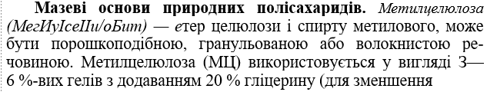
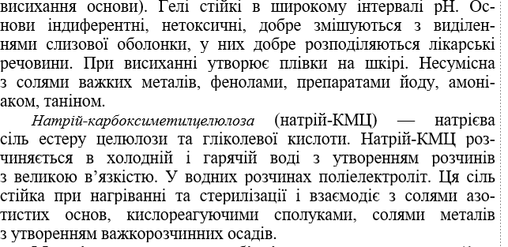

Slide 27
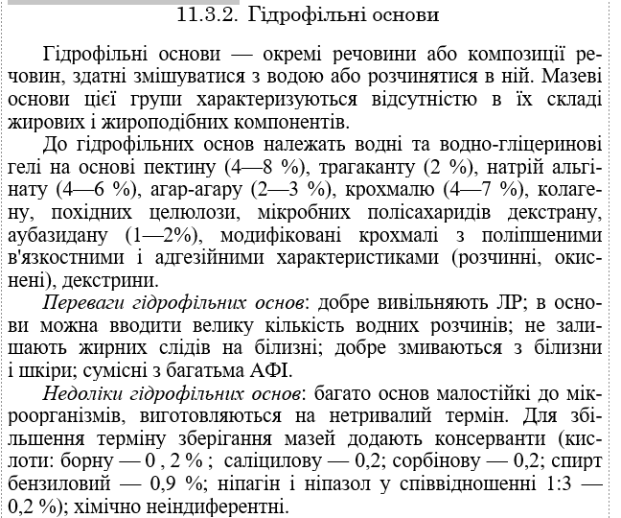

Slide 28
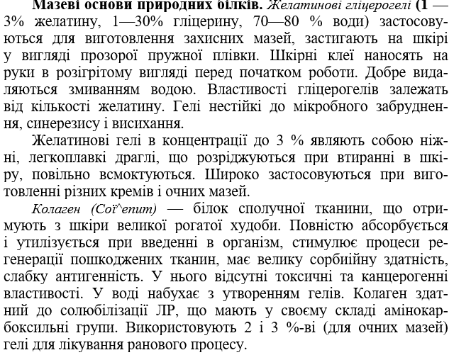

Slide 29
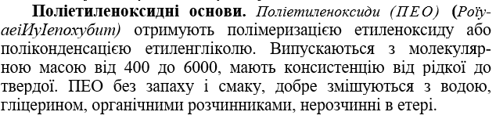
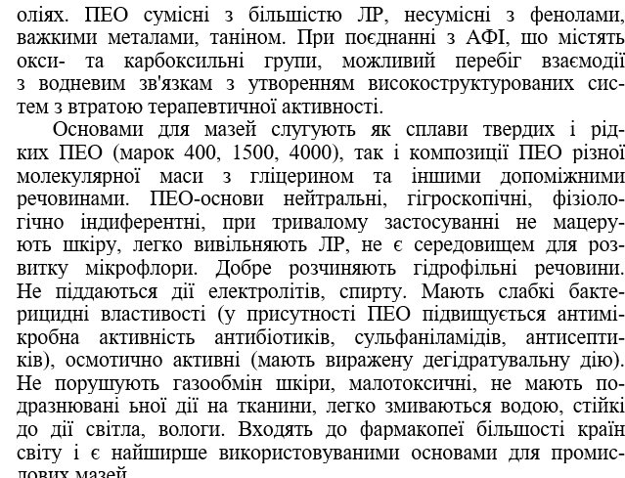

Slide 30
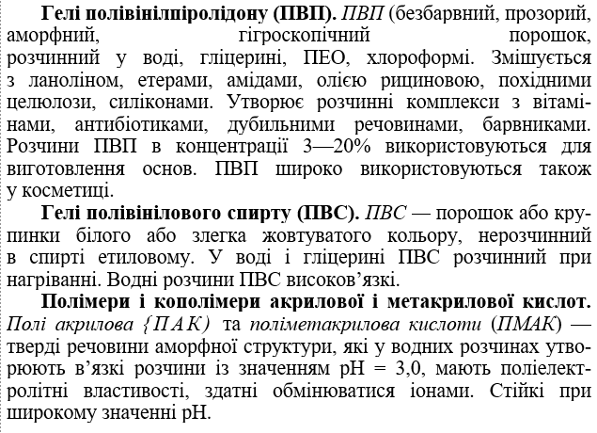

Slide 31


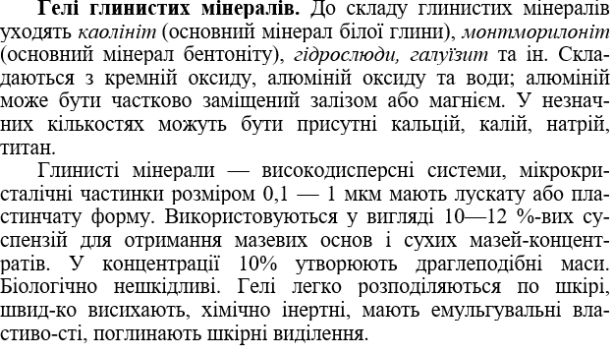

Slide 32
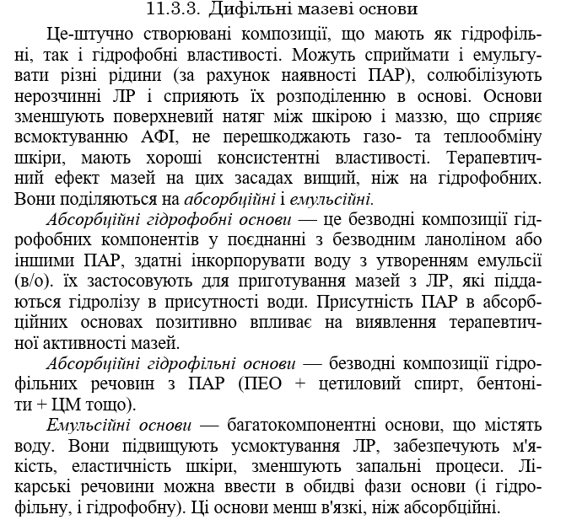

Slide 33
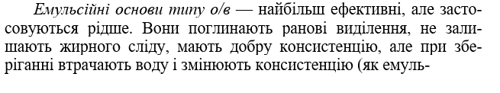
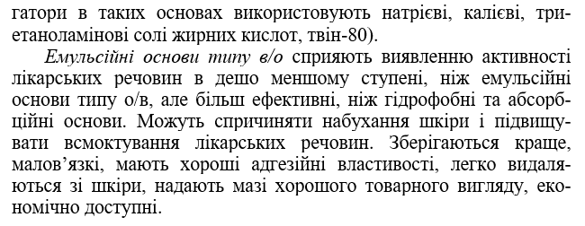

Slide 34
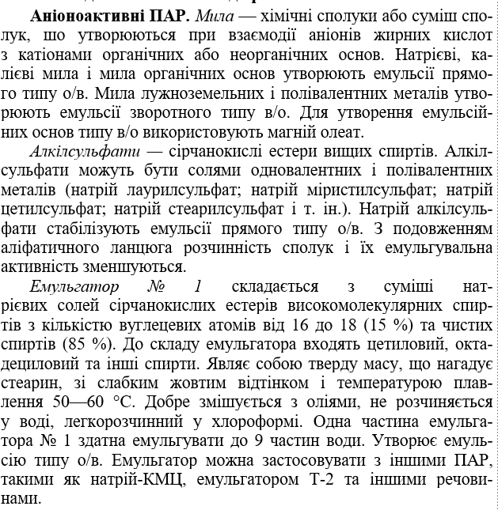

Slide 35
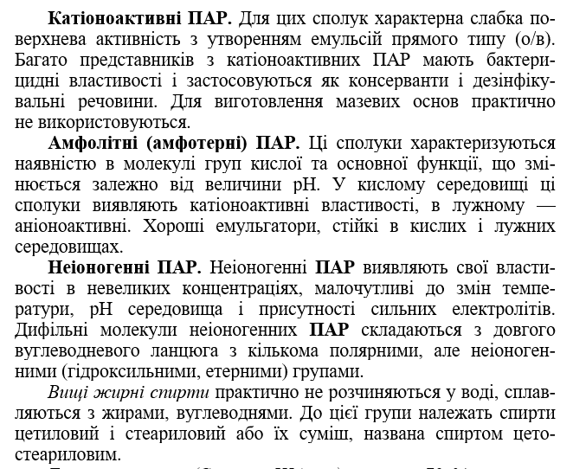

Slide 36
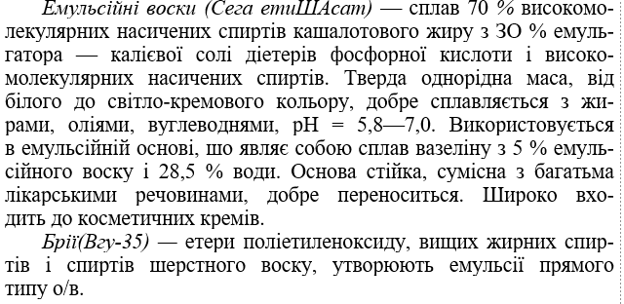

Slide 37
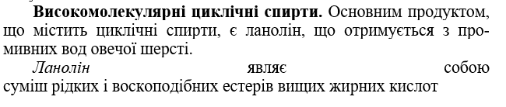
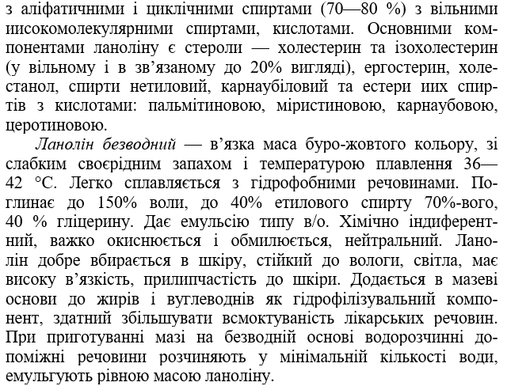

Slide 38
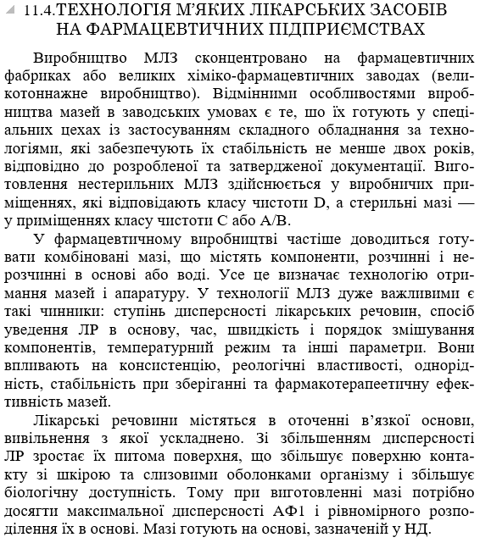

Slide 39
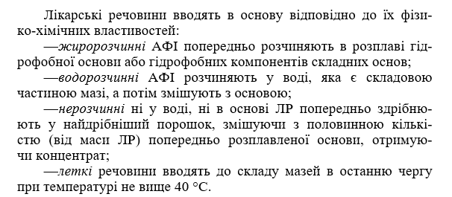

Slide 40
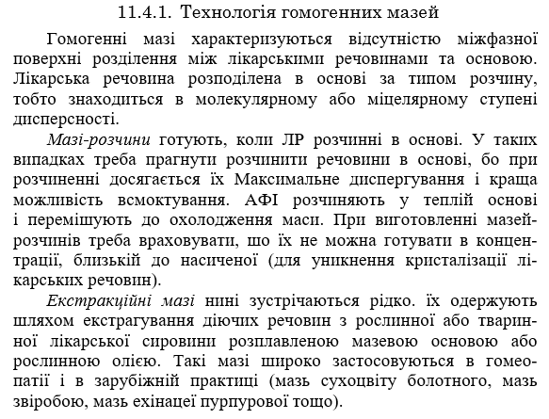

Slide 41
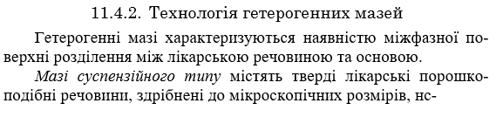
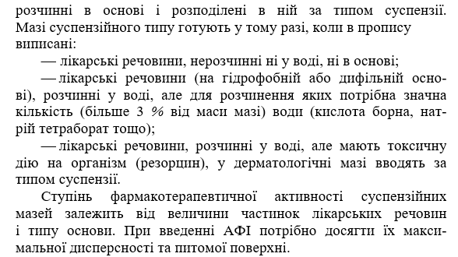

Slide 42
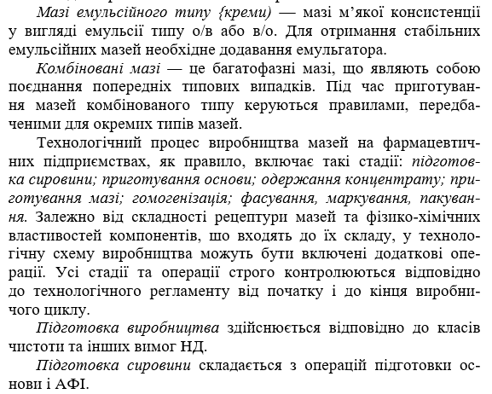

Slide 43

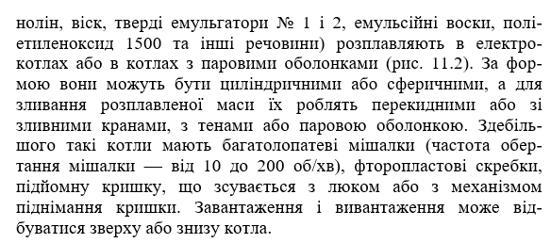

Slide 44
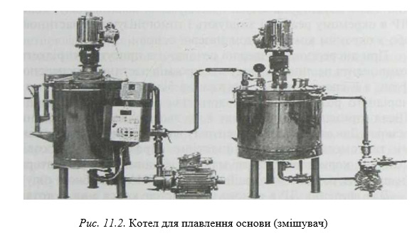

Slide 45
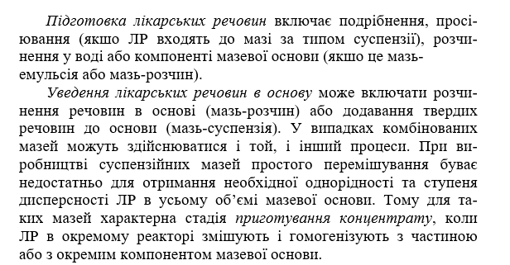

Slide 46
Структурно-механічні (реологічні) характеристики мазей
Мазь є складним комплексом діючих речовин та мазевої основи, який забезпечує оптимальну консистенцію та впливає на повноту та швидкість вивільнення і всмоктування діючих речовин.
У фармацевтичній термінології слово "консистенція" означає комплекс реологічних параметрів, зокрема в'язкість, еластичність, пластичність, тиксотропність.
В'язкістю, зокрема, називається міра опору у середині рідини зсуву
одного її шару щодо іншого під дією зовнішніх сил. В'язкість мазевих
основ є залежною від температури і з підвищенням температури швидко
зменшується.
Реологічні параметри мазевих основ та їх сумішей з допоміжними
речовинами, що застосовуються у виробництві мазей, важливі при виборі
виробничого обладнання, необхідного для виконання того або іншого
технологічного процесу (змішування, гомогенізації, диспергування) та
складу МЛФ, що значною мірою визначає якість фармацевтичного
препарату.

Slide 47
Широкий асортимент діючих і допоміжних речовин, що використовуються при виробництві мазей, вимагає застосування різних технологічних прийомів (розплавлення, диспергування, гомогенізації), які необхідно враховувати під час організації виробництва з метою отримання якісного продукту. Найбільш важливими чинниками для м'яких фармацевтичних препаратів є ступінь дисперсності діючих речовин, спосіб введення їх в основу, час, швидкість, температурний режим і порядок змішування компонентів. Усе це впливає на реологічні властивості, однорідність, стабільність при зберіганні і фармакотерапевтичну ефективність мазей.

Slide 48
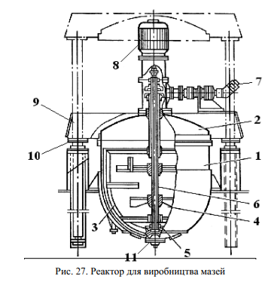
Для введення діючих речовин в основу під час виготовлення мазі у промислових умовах використовуються реактори. Конструкційно вони можуть відрізнятися між собою, проте містять обов'язкові складові елементи (рис. 27)
Реактор має корпус (1), кришку (2) з вмонтованою завантажувальною лійкою, оглядове вікно, клапани, штуцери і патрубки для введення компонентів. Корпус реактора має “сорочку” для підведення гарячої або холодної води. Кришка корпусу за допомогою траверси (9) і гідравлічних опор (10) може підніматися і опускатися. Усередині корпусу розташована якірна мішалка (3) з внутрішніми лопаттями (4), форма яких відповідає профілю корпусу. Мішалка (3) і лопаті (4) обертаються в протилежні боки за допомогою співвісних валів (6) і гідродвигунів (7). Окрім цього, у корпус реактора вмонтована турбінна мішалка (5), що обертається за допомогою електродвигуна (8). Наявність трьох мішалок забезпечує якісне перемішування компонентів мазі. Завантаження реактора здійснюється через клапан (11). У такому реакторі можна змішувати густі компоненти з в'язкістю до 200 Па.

Slide 49
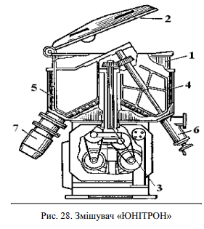
Для змішування основ і діючих речовин на фармацевтичних використовують змішувач «ЮНІТРОН» (рис. 28).
Він складається з нерухомого резервуару (1), що закривається кришкою (2) з гідравлічним управлінням. У кришці є впускні канали і система для миття резервуару без його демонтажу. У центрі котла вмонтований вал (3), що спричиняє рух змінних насадок (4) змішувачів, та
скребок, що обертається (5). У резервуарі є нижній випускний отвір (6) і отвір (7) для підключення гомогенізатора або іншого устаткування. Змішування компонентів у резервуарі проводять при різних температурах, у середовищі інертного газу, з постійним вимірюванням температури суміші, вмісту в ній вологи, визначення маси і інших параметрів.

Slide 50
Пластирі - лікарська форма для зовнішнього застосування, що має здатність прилипати до шкіри.
Пластир можуть бути у вигляді пластичної маси на підкладці і без неї або у вигляді закріпленої на липкій стрічці прокладки з лікарськими речовинами. До складу пластирної маси, залежно від призначення пластиру, можуть входити дозволені до медичного застосування натуральний або синтетичний каучуки, їх суміші, а також інші полімери, жироподібні речовини, природні олії, наповнювачі, антиоксиданти та лікарські речовини. Пластирна маса на вигляд є однорідною сумішшю, щільною при кімнатній температурі і розм'якшувальною, липкою при температурі тіла.
Пластирі без лікарських речовин у вигляді липкої стрічки (лейкопластирі) використовуються для фіксування пов'язок та інших цілей. Пластирі повинні легко зніматися зі шкіри.
Склад пластирів, показники якості та методи їх контролю описані у приватних статтях.
Упаковка. Пластирі повинні випускатися в упаковці, що оберігає їх від зовнішніх впливів та забезпечує стабільність протягом встановленого терміну придатності.
Зберігання. У сухому, захищеному від світла місці, якщо немає інших вказівок у приватних статтях.

Slide 51
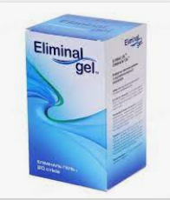
Гель – це м'яка лікарська форма для місцевого застосування, що
являє собою одно-, дво- або багатофазну дисперсну систему з рідким
дисперсійним середовищем, реологічні властивості якої зумовлені
присутністю гелеутворювачів в порівняно невеликих концентраціях. У цій
лікарській формі гелеутворювачі додатково можуть виконувати роль
стабілізаторів дисперсної системи – суспензії або емульсії; такі гелі
можуть називатися відповідно суспензійними гелями або емульгелями.

Slide 52
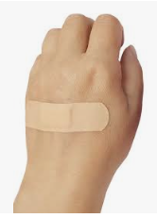
Пластирі – лікарська форма для зовнішнього застосування, що має здатність прилипати до шкіри.
Залежно від медичного призначення пластири поділяють на:
Епідерматичні пластирі - застосовують для запобігання шкіри від шкідливих впливів, для закриття дефектів шкіри, для зближе
ння країв ран і фіксування пов'язок на поверхні шкіри. Ендерматичні пластирі містять лікарські речовини, що впливають на хвору шкіру.
Діадерматичні пластирі містять лікарські речовини, що проникають через шкіру і впливають на глибоко лежачі тканини або загальний вплив на організм.

Slide 53
Залежно від складу пластирі класифікують на
свинцовые;
смоляно-восковые;
каучуковые;
жидкие ( кожные клеи).

Slide 54
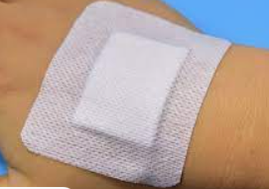
Пластир свинцевий (простий свинцевий пластир)
Технологічні стадії виробництва:
Сплавлення соняшникової олії та свинячого жиру.
Приготування свинцевого ковта
Змішування компонентів та варіння при температурі 100-110ºС протягом 2-3 год.
Промивання від гліцерину.
Висушування
Стандартизація.
Упаковка
Пластирі свинцеві містять у своєму складі свинцеве мило. Свин­цеві мила сплавляються зі смолами, восками, лікарськими речо­винами, не забруднюють одяг, стійкі при зберіганні.
Простий свинцевий пластир (EmplastrumPlumbisimplex).Однорідна тверда маса сіруватого або жовтуватого кольору, при нагріванні стає в'язкою і липкою. Препарат не повинен бути жир­ним на дотик і мати згірклий запах.
Склад: плюмбуму оксиду (свинцевого глету) — 10,0г; олії со­няшникової — 10,0г; свинячого жиру очищеного — 10,0г; води очищеної достатня кількість.

Slide 55
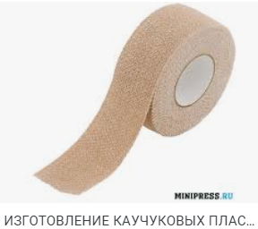
Каучукові пластирі (лейкопластир)
Каучукові, або ґумові, пластирі вперше були запро­поновані в 1888році.
Склад:
каучук натуральний – 25,7 ч;
каніфоль – 20,35 ч;
цинку оксиду -32 ч;
ланоліну безводного 6,9 ч;
парафіну рідкого -11,3 ч;
неозону Д -0,75 ч.

Slide 56
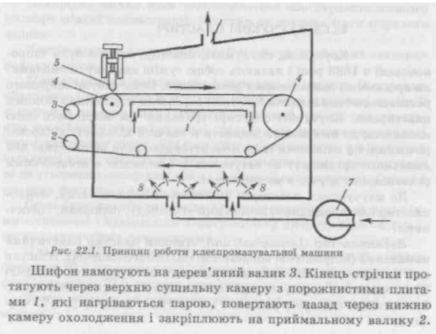
Технологія приготування.
Лейкопластирі одержують на ос­нові каучуку простим тривалим змішуванням (протягом 6год) окремо приготовлених:
ґумового клею (розчин у бензині каніфолі і каучуку);
пасти протистарителів (гомогенізована суміш ланоліну з протистарителем);
цинкової основи (гомогенізована суміш ланоліну, воску і цинку оксиду).
Виготовлена пластирна маса наноситься на рухому стрічку шифону за допомогою клеєпромазувальної (шпредінг) машини (рис. 22.1).
Підготовлена ​​маса застосовується до шифону за допомогою клепромасальної машини

Slide 57
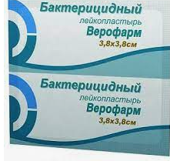
Лейкопластир може служити основою для нанесення лікар­ських речовин. Таким, зокрема, є лейкопластир бактерицидний (Emplastrum adhaesivum bactericidum), що складається з марлевої прокладки, просоченої розчином антисептика {склад: фурацилі-ну 0,02 %; синтоміцину 0,08 %; брильянтового зеленого 0,01 % у 40 %-вому спирті етиловому), і має фіксуючу лейкопластирну стрічку. Зверху пластир покривається захисним шаром крохмальної марлі та целофаном. Пластир випускається різних розмірів.

Slide 58
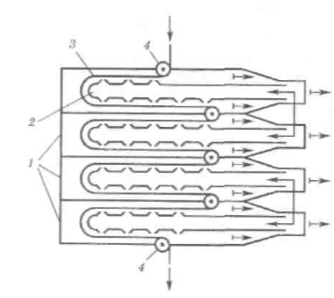

Перцевий пластир (EmplastrumCapsici).Являє собою одно­рідну липку масу жовто-бурого кольору, своєрідного запаху, на­несену на папір або тканину, розміром 12x18, 10x18, 8x18см, а в пакет укладається по дві пари пластирів, перекладених захи­сним шаром целофану.
Застосовується як знеболювальний засіб при подагрі, артриті, радикуліті, люмбаго і відволікальний засіб при простудних за­хворюваннях.
. Технологія виготовлення перцевого пластиру складається з процесів приготування каучукового клею, пасти перцевої і борош­няної основи

Slide 59


Мозольний лейко­пластир «Саліпод» (Emplastrum adhaes-ivum ad clavos «Sali-podum»). До складу лейкопластиру вхошильної установки лова і сірка.
Випускається у вигляді прямокутних смуг тканини розміром 6x10і 2x10см, зверху захищених целофаном.
Пластир кровоспинний «Феракрил» (Emplastrumhaemosta-ticum«Feracrylum»)являє собою стрічку лейкопластиру з про­кладкою, що складається із шарів марлі, просоченої розчином феракрилу. Феракрил — це неповна залізиста сіль поліакрилової кислоти, що має здатність утворювати згустки з білками крові.

Slide 60

Характеристика суспензій
Суспензії — зависі, що є мікрогетерогенними, важко дозованими дисперсними системами, дисперсною фазою яких виступають подрібнені порошкоподібні лікарські засоби, нерозчинні в рідкому дисперсійному середовищі:
— очищеній воді;
— водних витяжках;
— гліцерині;
— жирних оліях та ін.

Slide 61

Класифікація суспензій
СУСПЕНЗІЇ ЗАСТОСОВУЮТЬ:
орально (мікстури: тонкі, грубі),
зовнішньо (змащування, спринцювання, примочки),
парентерально(внутрішньом’язові введення).

Slide 62
Переваги та недоліки суспензій
ПЕРЕВАГИ СУСПЕНЗІЙ:
• підвищують лікувальний ефект згідно з біофармацевтичними дослідженнями;
• забезпечують пролонгованість дії лікарських засобів;
• пом’якшують подразнювальну дію лікарських засобів (особливо в дитячих ліках);
• дають можливість:
— маскувати неприємний смак лікарських засобів;
— відпускати ліки у вигляді сухого напівфабрикату — порошків або гранул, до яких перед застосуванням додають воду або іншу відповідну рідину.
НЕДОЛІКИ СУСПЕНЗІЙ:
• нестійкі при зберіганні (особливо водні — гідролізують);
• важкодозовані ліки — отруйні і сильнодіючі лікарські засоби в них не відпускають.
(Виняток — коли кількість отруйних і сильнодіючих лікарських засобів, виписаних у рецепті, не перевищує ВРД у всьому об’ємі ліків.)

Slide 63
Випадки утворення суспензій
1. Лікарський засіб нерозчинний у даному розчиннику (окис цинку, камфора, глина біла в поєднанні з водою).
2. Завищена межа розчинності (розчин кислоти борної 5 %).
3. При змішуванні двох розчинників погіршуються умови розчинності лікарських речовин (заміна розчинника).
4. Внаслідок хімічної взаємодії двох розчинних лікарських засобів у даному розчиннику утворюється нова речовина, нерозчинна в ньому: (СаСІ2 + NaHCO3 -> СаСО3 + ...).
Утворюються
грубі суспензії
Утворюються
тонкі суспензії

Slide 64


Методи отримання суспензій

Slide 66


Slide 67


ФАКТОРИ, ЩО ВПЛИВАЮТЬ НА СТІЙКІСТЬ ГЕТЕРОГЕННИХ СИСТЕМ

Slide 68

5 Властивості суспензій:
оптична неоднорідність,
не дифундують,
не діалізують,
седиментаційно і агрегативно нестійкі (частинки їх осідають під дією різних чинників).
Характерна особливість суспензій – їх здатність до відстоювання.

Slide 69
Емульсії – однорідна за зовнішнім виглядом лікарська форма, що складається із взаємно нерозчинних, тонко диспергованих рідин, та призначена для внутрішнього, зовнішнього або парентерального застосування.
Застосування фармацевтичних емульсій
пероральне
(емульсії типу олія у воді о/в
місцеве:
мазі
креми
лініменти
парентеральне:
жирові емульсії для парентерального живлення
емульсії перфторвуглеводів, що використовуються як кровозамінники

Slide 70

Позитивні властивості емульсій
поєднувати в одному лікарському препараті незмішувані між собою рідини;
вводити у препарат гідрофільні та гідрофобні лікарські речовини;
регулювати біодоступність лікарських речовин (за рахунок швидкого та повного вивільнення або пролонгування дії ЛР);
усунути подразнюючу дію на шкіру та слизові оболонки, властиві окремим лікарським речовинам;
маскувати неприємний смак і запах деяких лікарських засобів.

Slide 71

ВИЗНАЧЕННЯ І ХАРАКТЕРИСТИКА ЕМУЛЬСІЙ
Негативні властивості емульсій
нестійкість емульсій як дисперсних систем під впливом різноманітних факторів (температури, повітря, світла);
можливість піддаватися мікробній контомінації (емульсії – це сприятливе середовище для розвитку мікроорганізмів);
відносна тривалість приготування, яка потребує відповідних
технологічних прийомів та спеціального технологічного
обладнання;
необхідність застосування емульгаторів для стабілізації дисперсної системи.

Slide 72



Slide 73
В емульсіях розмір часток (краплин) дисперсної фази складає:
від 1 до 50 мкм.
Для приготування емульсій
використовують:
Олії:
персикову
оливкову
вазелінову та ін.
незмішувані з водою рідини
Рибний жир
Бальзами та ін.
емульгатори
ВМС, ПАР

Slide 74





Дві незмішувані між собою рідини можуть утворювати два типи емульсій в залежності від того, яка з рідин буде перетворена у дисперсну фазу або дисперсійне середовище
Олія-вода (О/В) – прямі,Вода-олія (В/О) – зворотні,
або першого роду (водозмиваючі)
або другого роду
(незмиваючі водою)
способи визначення типу емульсії
Метод розведення
множинні емульсії
Метод фарбування
Вода-олія-вода
(В/О/В) або
Олія-вода-олія
(О/В/О)
Метод кондуктометричний
Метод парафінованої пластинки
– вода;
– олія

Slide 75





Slide 76



КЛАСИФІКАЦІЯ НИЗЬКОМОЛЕКУЛЯРНИХ ПАР ЗА ЗДАТНІСТЮ ДО ІОНІЗАЦІЇ У ВОДІ
Аніонні
Іоногенні ПАР
Катіонні
Мила
(напр., солі вищих жирних кислот),
Солі
сульфоефірів вищих жирних спиртів
(напр., натрію лаурилсульфат)
Солі
аммонієвих,
сульфонієвих, фосфорнієвих кислот

Slide 77





Slide 78



Тип емульсії, яка утворюється, залежить від розчинності
емульгатору у тій або іншій фазі. Дисперсійним середовищем стає та
фаза, в якій емульгатор здебільшого розчиняється.
Для отримання стійких емульсій
Типу О/В
застосовують:
Типу В/О
гідрофільні емульгатори (з ГЛБ 8-18) | Ліпофільні емульгатори (з ГЛБ 3-6)
камеді, білки, лужні мила, слизи, пектини та ін. | ланолін, похідні холестерину, фітостерин, пентол, емульгатор Т-2 та ін.

Slide 79




1. Характеристика супозиторіїв
Супозиторії – тверді однодозові лікарські засоби.
Форма, об'єм і консистенція супозиторіїв мають відповідати місцю застосування.
Suppositories are solid, single-dose preparations. The shape, volume and consistency of suppositories are suitable
for rectal administration.
Pessaries are solid, single-dose preparations. They have various shapes, usually ovoid, with a volume and consistency
suitable for insertion into the vagina.
79

Slide 80






1. Характеристика супозиторіїв
СТ-Н МОЗУ 42-4.5:2015 Вимоги до виготовлення нестерильних
лікарських засобів в умовах аптек.
Вид | Форма | Вага, г | Вид дії
Ректальні супозиторії | Форма конуса, циліндра з загостреним кінцем або інша форма з максимальним діаметром 1,5 см, довжиною від 2,5 до 4 см. | 1,0 – 4,0 (якщо не вказано в рецепті – 3,0*) | Місцева Резорбтивна
Вагінальні супозиторії | Сферична, яйцеподібна, пласке тіло із закругленим кінцем. | 1,5 – 6,0 (якщо не вказано в рецепті – 4,0*) | Місцева
Палички | Форма циліндра із загостреним кінцем і діаметром не більше 1 см. | 0,5 – 1,0 | Місцева
Примітки: *
80

Slide 81




1. Характеристика супозиторіїв
81

Slide 82


2. Класифікація супозиторних основ
За ступенем розчинності у воді
За походженням
Природні
Гідрофобні
Масло какао
Продукти переробки
природної сировини
Гідрофільні
Синтетичні
Желатино-гліцеринова основа
82

Slide 83



Slide 84




Slide 85
















1. Характеристика супозиторіїв
С у п о з и
т о р і ї
2
3
Ректальні
Вагінальні
Палички
1
1
4
ректальні (suppositoria rectalia): 1 –
конус; 3 – циліндр; 4 – ректальні ракети
торпеда; 2 –
палички (bacilli)
вагінальні (suppositoria vaginalia): кульки, овулі, песарії
5

Slide 86
3. ХАРАКТЕРИСТИКА І КЛАСИФІКАЦІЯ ЕМУЛЬГАТОРІВ
структурою та
властивостями молекул
Емульгатори
Класифікують за:
механізмом дії
медичним призначенням
способом отримання
ПРИ ВИБОРІ ЕМУЛЬГАТОРІВ ВРАХОВУЮТЬ
механізм їх стабілізації
хімічну сумісність з лікарськими речовинами
токсичність
величину рН

Slide 87



КЛАСИФІКАЦІЯ НИЗЬКОМОЛЕКУЛЯРНИХ ПАР
ЗА ЗДАТНІСТЮ ДО ІОНІЗАЦІЇ У ВОДІ
Неіоногенні ПАР
Амфолітні ПАР
Вищі жирні спирти та
кислоти, складні ефіри
гліколей та жирних кислот,
спени, жировуглеводи, твіни, плюроніки, полавакс
(напр., ОС-20, пентол, МГД,
емульгатор Т-2, ВЖС)
ПАР,
які містять одночасно
аміногрупу з
сульфоефірною, карбоксильною або сульфатною групами
(напр. бетаїн, лецитин)

Slide 88


Slide 89


1. ТехнологІчнІ Операції виготовлення супозиторіїв методом виливання
підготовка і плавлення основи
Тех. операції виготовлення
приготування супозиторіїв методом виливання
змішування ЛР з розплавленою основою
підготовка форм
виливання маси у форми
охолоджування
упаковка, оформлення до відпуску
89

Slide 90










1. Приготування супозиторіїв методом виливання. Введення лікарських речовин у гідрофобні основи
До 5 % - розчиняють в однотипній з основою рідині
Камфора, фенол, хлоралгідрат,
ЛР,
розчинні в основі
фенілсаліцилат, тимол, анестезин
Більше 5% - розчиняють в частині або у всій розплавленій основи.
Враховують коефіцієнт
заміщення Еж
Солі алкалоїдів, коларгол,
ЛР,
розчинні у
воді
Вводять по типу суспензії.
резорцин, протаргол, новокаїн, танін, етакридину лактат
Якщо ЛР прописані у кількості більше 5 %, то враховують коефіцієнт заміщення Еж
Ретельно подрібнюють і змішують з частиною розплавленої основи, а потім отриману суміш додають до всієї розплавленої основи
Ксероформ, дерматол, стрептоцид, вісмуту нітрат основний, теофілін, цинку оксид, осарсол
ЛР, не розчинні ні в основі, ні в воді
90

Slide 91







1. Приготування супозиторіїв методом виливання. Введення лікарських речовин у гідрофобні основи
Змішуються з розплавленою основою. Рідкі інгредієнти, що не містять летких речовин, можуть бути згущені випаровуванням.
Іхтіол, бальзами, нафта нафталанська
ЛР у вигляді рідини
Вводять після змішування з рівною
кількістю спирто-водо-гліцеринової суміші (1:6:3) чи одразу у вигляді розчину густого екстракту (1:2)
Екстракт
красавки
Густі екстракти
Термолабільні речовини додають до розплавленої напівохолодженої основи безпосередньо перед
виливанням супозиторної маси у форми
91

Slide 92


1. Приготування супозиторіїв методом виливання. Розрахунки.
Коефіцієнтом заміщення (Еж) називають кількість ЛР, яка заміщає одну вагову частину жирової основи з питомою вагою 0,95. Тобто дана кількість ЛР займає такий же обсяг, як і одна вагова частина жирової основи.
Зворотним коефіцієнтом заміщення (1 / Еж) називають кількість жирової основи, яке заміщає одну вагову частину ЛР. Тобто кількість жирової основи еквівалентно за обсягом 1,0 г лікарської речовини.
Гідрофільні основи, в порівнянні з жировими, мають більш високу щільність (1,15), тому при однаковій масі займають менший об'єм. Тому, при проведенні розрахунків для приготування супозиторіїв на гідрофільних основах необхідно враховувати коефіцієнт переходу (1,21) від жирової основи до гідрофільної!
92

Slide 93





1. Приготування супозиторіїв методом виливання.
Одноразові форми для приготування супозиторіїв методом виливання.
Супозиторні форми з полівінілхлорид- ної плівки
Супозиторні форми комбіновані, з використанням алюмінієвої фольги

Slide 94
Метод виливання. Промислове виробництво супозиторіїв цим способом проводиться найчастіше за технологічною схемою, яка складається з таких стадій:
приготування основи;
підготовка лікарських речовин і одержання концентрату;
введення лікарських речовин в основу;
формування (і упаковка) супозиторіїв;
пакування супозиторіїв.
Спочатку готують до роботи реактори, різноманітні ємкості, збірники, насоси та інше обладнання шляхом ретельної оброб­ки гарячою парою, водою з мийними засобами, ополіскуванням і сушінням. Проводять санітарну обробку приміщень і підготовку робочого персоналу.

Slide 95

Для виливання супозиторіїв використовуються автоматич­ні лінії типу «Sarong 200 S» (рис. 21.1)із безпосереднім дозуван­ням маси у сформовані комірки з полівінілхлоридної плівки з по­дальшою укладкою продукції в пачки.

Slide 96


Slide 97


Slide 98
СТАНДАРТИЗАЦІЯ СУПОЗИТОРІЇВ. НОМЕНКЛАТУРА
Супозиторії мають бути однорідними. Однорідність визнача­ють візуально, на поздовжньому зрізі мають бути відсутні вкрап­лення.
Однорідність маси чи середню масу визначають зважуванням 20супозиторіїв з точністю до 0,01г. Відхилення в масі не повинне перевищувати ±5 %.Якщо немає інших зазначень, супозиторії з вмістом діючої речовини менше 2мг або менше 2 %від загаль­ної маси мають витримувати випробування на однорідність вмісту діючої речовини в одиниці дозованого лікарського засобу.
Для супозиторіїв, виготовлених на ліпофільних основах ви­значають температуру плавлення, яка не повинна перевищувати 37 °С.Температуру плавлення вимірюють відкритим капілярним методом (ДФУ, п. 2.2.15).
Якщо визначити температуру плавлення важко, визначають час повної деформації, який має становити не більше 15хв.
Визначення часу повної деформації проводять згідно з методи­кою додатка 1до статті «Лікарські засоби для ректального засто­сування» (ДФУ).
Для супозиторіїв, які виготовлені на гідрофільних основах, визначають час розчинення за методикою тесту «Розчинення» для твердих дозованих форм (ДФУ, п. 2.9.3).Час розчинення має бути не більше 60хв.
Тест на розпадання супозиторіїв проводять за методикою «Роз­падання супозиторіїв і песаріїв» (ДФУ, п. 2.9.2).Супозиторії на жирових основах повинні розпадатися за 30хв, а на гідрофіль­них —через 60хв.

Slide 99
Цефекон (Suppositoria«Cefeconum»).Склад: саліциламіду 0,6г, амідопірину 0,2г, фенацитину 0,2г, кофеїну (або кофеїн-бензо-ату натрію) 0,05 г.
Бетіол (Suppositoria «Bethiolum»). Склад: екстракту беладо­ни 0,15 г, іхтіолу 0,2 г.
Анузол (Suppositoria«Anusolum»).Склад: екстракту бела­дони 0,02г (або 0,015г), ксероформу 0,1г, цинку сульфа­ту 0,05г, гліцерину 0,12г.
Анестезол (Suppositoria«Anaesthesolum»).Склад: анестези­ну 0,1г, дерматолу 0,04г, ментолу 0,004г, цинку оксиду 0,02г.
Супозиторії з гліцерином (SuppositoriacumGlycerino).Склад: гліцерину 1,44г (або 2,46г), кислоти стеаринової 0,12г (або 0,25г), натрію вуглекислого кристалічного 0,06г (або 0,13г) .
Супозиторії з дигітоксином (SuppositoriacumDigitoxino)містять дигітоксину 0,00015г.
Свічки антисептичні біологічні (Suppositoria antiseptica biologica). Склад: сухої суміші бичачої плазми і тромбопластину 0,9г, левоміцетину 0,02г, новокаїну 0,12г, екстракту беладони
0,015 г.
Свічки апілаку (Suppositoria«Apilacum»)містить апілаку ліо-філізованого 0,005г (або 0,01г).
Нео-Анузол (Suppositoria «Neo-Anusolum»). Склад: цинкуок-сиду 0,2г, бісмуту нітрату основного 0,075г, таніну 0,05г, йоду 0,005г, резорцину 0,005г, метиленового синього 0,003г.
621
Свічки з іхтіолом (SuppositoriacumIchthyolo)містять іхтіо­лу 0,2 г.
Осарбон (Giobuli«Osarbonum»).Склад: осарсолу 0,35г, кис­лоти борної 0,3г, глюкози 0,3г.
Осарцид (globuli«Osarcidum»).Склад: осарсолу 0,3г, глюкози 0,2г, кислоти борної 0,3г, стрептоциду 0,3 г.

Slide 100
Стандартизація м'яких лікарських форм
Якість мазей, а отже, їхня ефективність і безпека застосування, залежать від дисперсного стану діючих речовин, типу і складу основи, ефективності консервантів, умов виробництва і зберігання. Якість м'яких лікарських форм контролюють за наступною схемою:
опис,
якісний і кількісний вміст діючих речовин,
маса вмісту упаковки,
мікробіологічна чистота,
розмір частинок,
супутні домішки.
Для якісної ідентифікації і визначення кількості діючих речовин, що містяться в мазі, використовують методики, наведені у відповідних статтях ДФУ, МКЯ та ін.. Відхилення в масі мазей, розфасованих у баночки або туби, перевіряють шляхом зважування вмісту 10 одиниць продукції. Для суспензійних мазей визначають дисперсність частинок. Норми ступеня дисперсності твердих частинок є індивідуальними для кожної мазі та повинні бути вказані в окремих статтях ДФУ та інших МКЯ. Мазі повинні мати певні характеристики реологічних параметрів (неньютонівський тип течії, структурну в'язкість).
Мазі відпускаються в тубах або в скляних банках різної міскості. Для їх фасування використовується різне устаткування, що дає змогу з високою точністю дозувати до 10 тис. упаковок за годину.
Упаковка м'яких лікарських форм має бути індиферентною стосовно складу, запобігати контакту вмісту з навколишнім середовищем, бути герметичною і світлонепроникною. Упаковки для назальних, вушних, очних, ректальних і вагінальних м'яких фармацевтичних препаратів повинні забезпечуватися необхідними аплікаторами.

Slide 101
Питання для самопідготовки
До яких типів емульсійних систем належать МЛФ?
2. Які чинники впливають на біологічну доступність діючих речовин з м'яких лікарських форм?
3. Наведіть класифікацію м'яких лікарських форм. Приведіть визначення мазей, паст, кремів, гелів і лініментів як лікарських форм.
4. Наведіть класифікацію основ, які використовуються для виробництва м'яких лікарських форм і вимоги до них.
5. Як класифікують допоміжні речовини, що використовуються у виробництві м'яких лікарських форм?
6. Назвіть основні стадії виробництва мазей та обладнання, що використовується.
7. Як оцінюють структурно-механічні властивості мазей?
8. За якими показниками згідно з ДФУ контролюється якість мазей?
9. Назвіть обладнання для фасування мазей і вкажіть принцип його роботи.
10. Укажіть вимоги щодо пакування та зберігання фармацевтичних препаратів у МЛФ.
11. У чому полягають біофармацевтичні аспекти мазей?
)

Slide 102
Використана література:
ПРАКТИКУМ З ПРОМИСЛОВОЇ ТЕХНОЛОГІЇ ЛІКАРСЬКИХ
ЗАСОБІВ ДЛЯ СТУДЕНТІВ СПЕЦІАЛЬНОСТІ «ФАРМАЦІЯ» / За
ред. Рубан О.А. - Х.: НФаУ, 2015. - 374 с.
Промислова технологія лікарських засобів : базовий під- П 81 ручник для студ. вищ. навч. фармац. закладу (фармаи. ф-тів) / Є. В. Гладух, О. А. Рубан, І. В. Сайко [та ін.]. — X.: НФаУ :
Ориіінал, 2016. — 632 с. : іл
Посібник до практичних занять з технології ліків (промислова технологія) / Борисюк І.Ю., Фізор Н.С., Замкова А.В., Кутасевич Н.В. - Одеса, ОНМедУ., 2022. – С. 46.
Manual to practical lessons in Drugs technology (industrial technology) / Borisyuk,I.Yu., FizorN.S., ZamkovayaA.V., Kutasevych N.V. - Odessa, ONMedU, 2022. – P.-47.

Slide 103
ДЯКУЮ ЗА УВАГУ

